Slide 1
自然語言處理與文字探勘
陳縕儂＆教研處

Slide 3
詞向量應用
- Clustering Visualization
- Document Vector
課程內容
講師投影片
資料與投影片
影片播放列表
程式碼：~/courses-tpe/NLP

Slide 4
Code / Data 放在 hub 中的 courses 內
為維護課程資料 , courses 中的檔案皆為 read-only, 如需修改請 cp 至自身的環境中
打開 terminal, 輸入
[台北班]
cp -r courses-tpe/NLP/part3 <存放至本機的名稱>
[新竹班]
cp -r courses-hsi/NLP/part3 <存放至本機的名稱>
[台中班]
cp -r courses-txg/NLP/part3 <存放至本機的名稱>

Slide 5
詞向量應用
程式實作

Slide 6
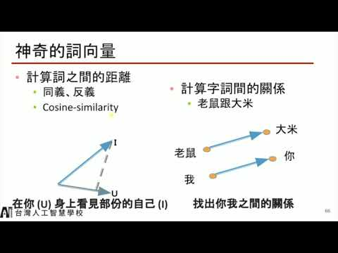
詞向量應用

Slide 7
神奇的詞向量
計算詞之間的距離
同義、反義
Cosine-similarity
計算字詞間的關係
老鼠跟大米
大米
Ｉ
老鼠
你
我
Ｕ
在你 (U) 身上看見部份的自己 (I)
找出你我之間的關係

Slide 8
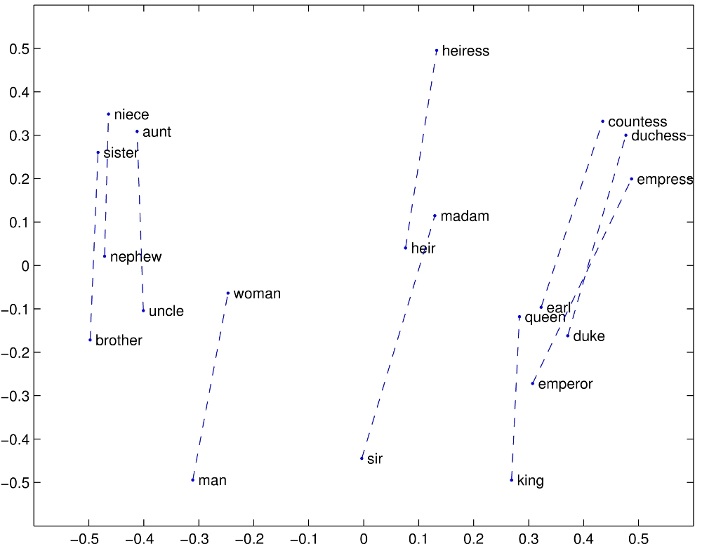
From Stanford University Natural
Language Processing Group GloVe Project
計算詞與詞的相似度

Slide 9
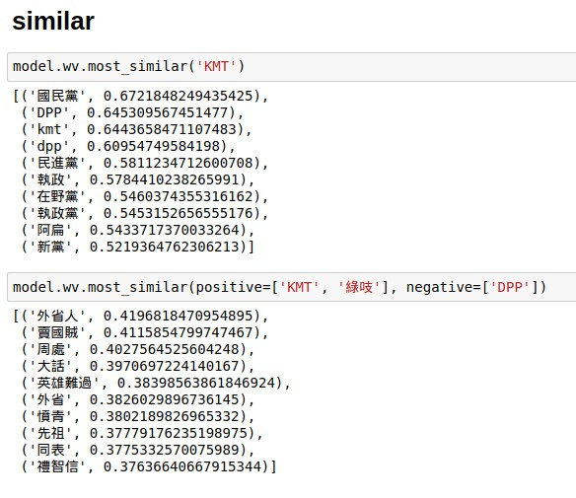
程式範例

Slide 10
在字詞向量化後 相似的字詞之間距離較相近
將相似的詞做分群 (Clustering)

Slide 11
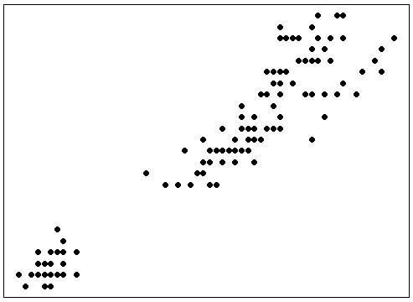
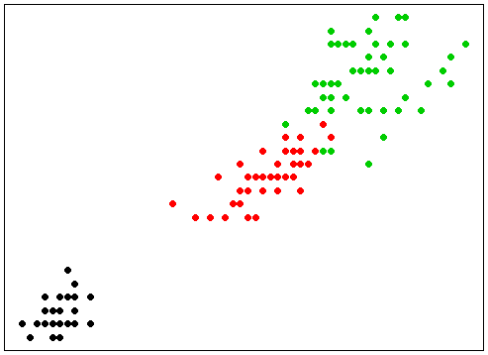
k-means clustering 資料分類

Slide 12

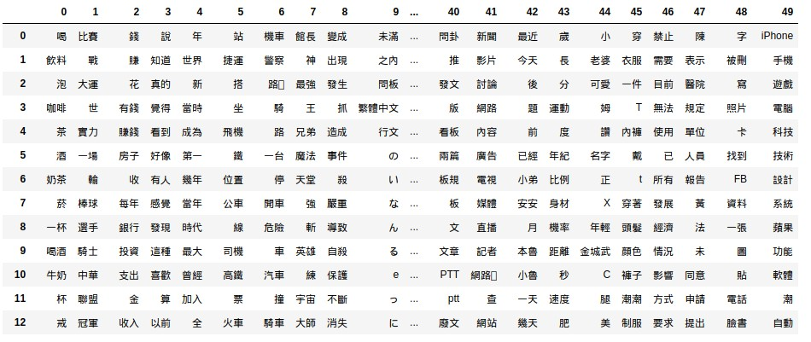
k-means 程式範例與結果
用 word vectors 的結果去做 kmeans clustering (sklearn)
挑選 top n 字詞

Slide 13
程式練習時間
04_word2vec_application.ipynb
嘗試玩文字向量相似度 , e.g. [爸爸, 媽媽] 等於 [老公, ?]
執行 kmeans 程式 , 並嘗試調整羣數

Slide 14
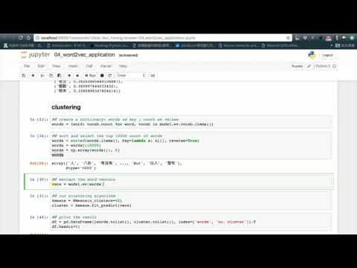
程式解說

Slide 15
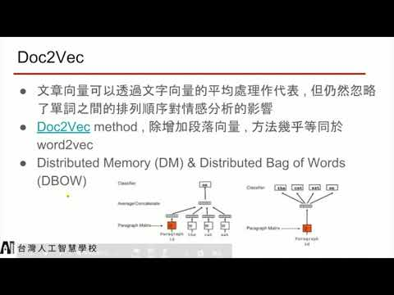
Doc2Vec

Slide 16
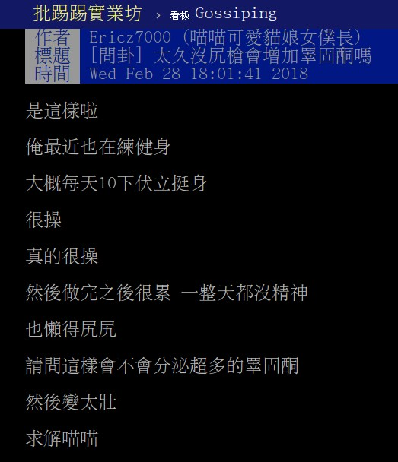
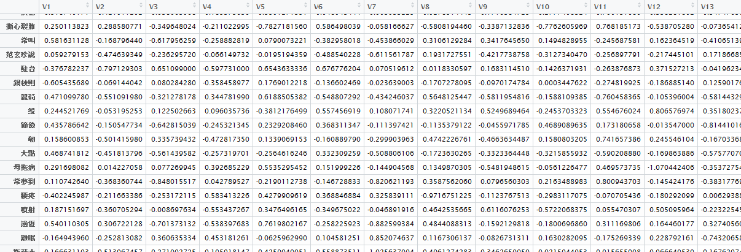
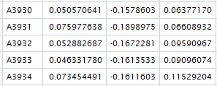
詞向量轉換成文本向量
文章內每個詞向量加總取平均後 , 可以用來代表每篇文章的屬性 .
詞向量
文章

Slide 17
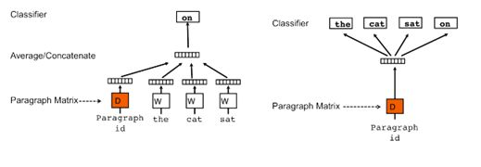
Doc2Vec
文章向量可以透過文字向量的平均處理作代表 , 但仍然忽略了單詞之間的排列順序對情感分析的影響
Doc2Vec method , 除增加段落向量 , 方法幾乎等同於 word2vec
Distributed Memory (DM) & Distributed Bag of Words (DBOW)

Slide 18
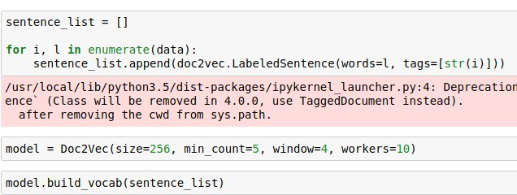
Doc2Vec 程式範例

Slide 19
程式練習時間
05_document_vector.ipynb
練習提取文章的 word vector 並取平均
使用 Doc2Vec 訓練文章向量

Slide 20
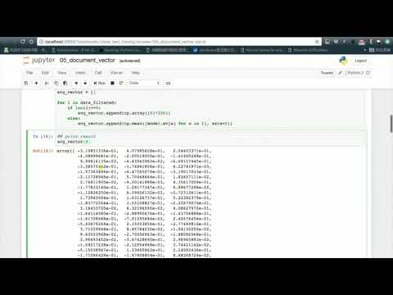
程式解說

